Slide 1
La tècnica del frottage
Cicle Inicial Escola Joan XXIII

Slide 2
El frottage (fregar)
1 Estripem formes de paper de diferents formes.
2 Donem color a les vores amb les ceres.
3 Frega i estén cap a fora amb el dit.
Queda molt bé!

Slide 3
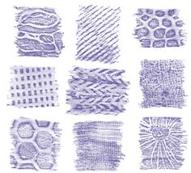
Seguim fregant
Més maneres de fer frottage

Slide 4
Ara vosaltres!

Slide 5
Aquí teniu un model

